Slide 1
Covid-19 - Hrvatska
Dora Curkovečki
7.b.
Osnovna škola Ksavera Šandora Đalskog
4.6.2021.
Marija Vida 2020./2021.

Slide 2
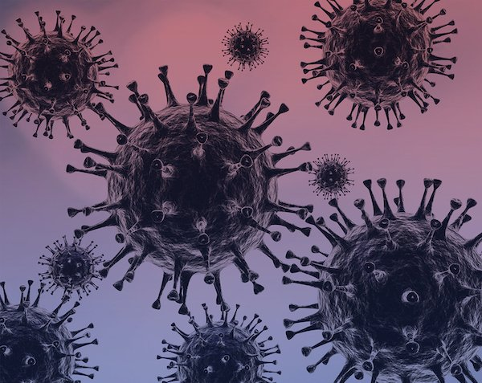
Covid-19
SIMPTOMI:- povišena tjelesna temperatura
- suhi kašalj
- umor
- slabost
- gubitak mirisa
- gubitak okusa

Slide 3
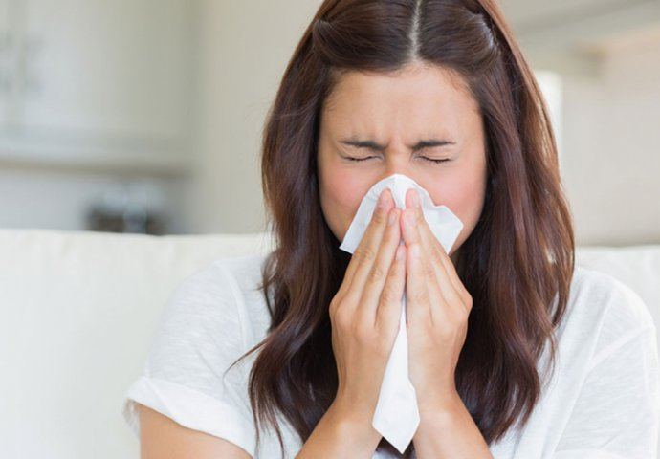
Covid-19
RJEĐI SIMPTOMI:- grlobolja
-sekrecija iz nosa
- bol u mišićima

Slide 4
Covid-19
PRIJENOS INFEKCIJE:- kapljičnim putem( kihanjem,
kašljanjem, govorom, pjevanjem)
- dodirom

Slide 5
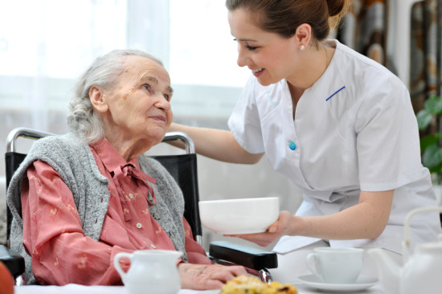
Covid-19
RIZIČNA SKUPINA:- ljudi starije životne dobi
- kronični bolesnci
- pretilost

Slide 6
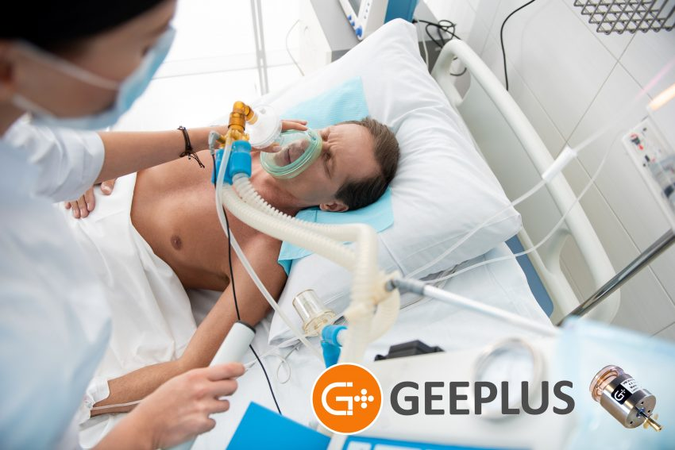
Covid-19
TEŠKI OBLIK BOLESTI:- ubrzano disanje ( preko 30 udisaja u min.)
- suhi kašalj
- nizak krvni tlak
- poremećeno opće stanje ( ulazak u sepsu)

Slide 7
Covid-19
80-90% oboljelih nema nikakve simptome ili potpuno blagu kliničku sliku sličnu običnoj prehladi
Dijagnostika Covid-19 provodi se uzimanjem brisa nosa( tzv. PCR test )

Slide 8
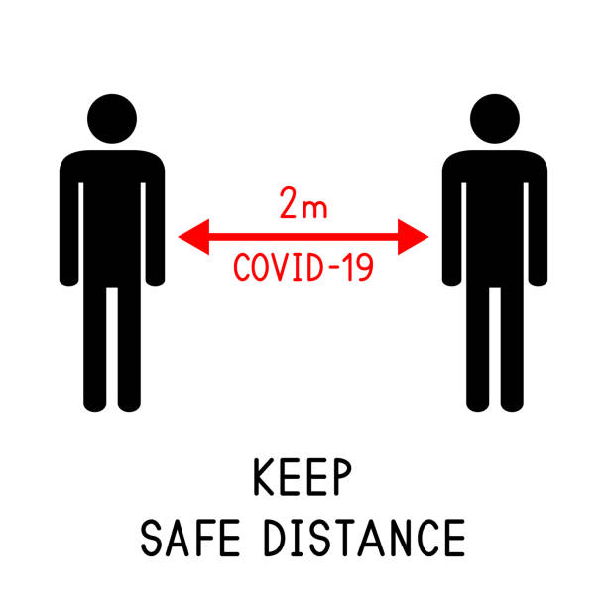
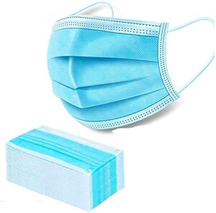
Covid-19
MJERE ZAŠTITE:- provođenje higijrnskih mjera predstavlja ključni način zaštite vlastitog zdravlja kao i zdravlja drugih osoba
Distanca 2 m
Zaštitne maske u malim i zatvorenim prostorima

Slide 9
HVALA NA PAŽNJI

